Slide 2
BİTKİ VE HAYVANLARIN HAYATIMIZDAKİ ÖNEMİ
Bitki ve hayvanların insan yaşamı açısından önemi büyüktür. Beslenme, barınma, giyinme, sağlık, spor, eğlence gibi birçok hayatı konuda bitki ve hayvanlardan yararlanırız.

Slide 3
Yeryüzünde hayvanlar olmasaydı neler olurdu?
Tavuk, ördek, kaz, bıldırcın gibi hayvanların yumurtasından yararlanırsınız.

Slide 4
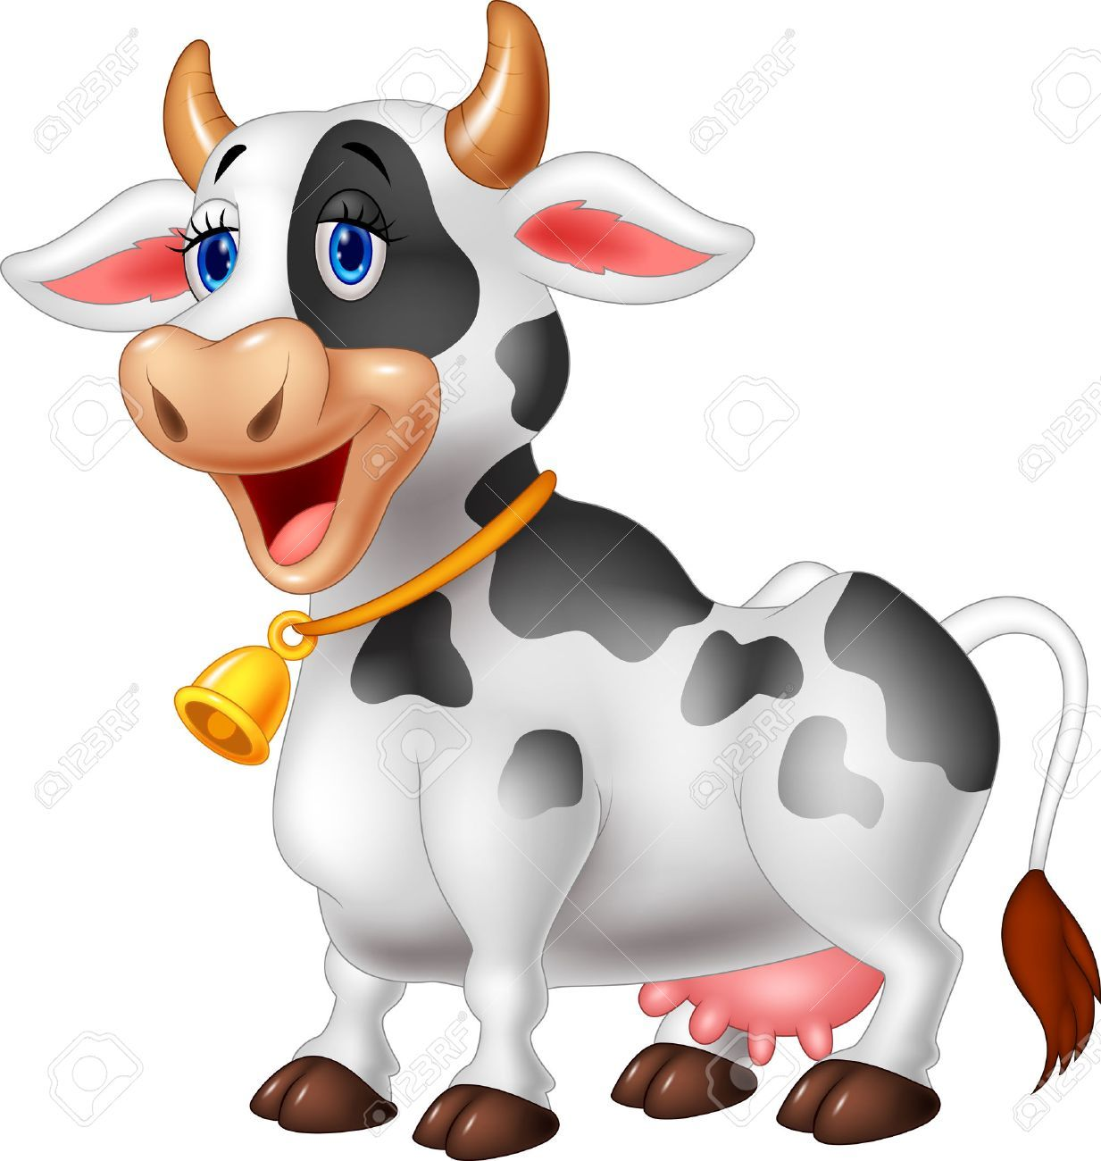
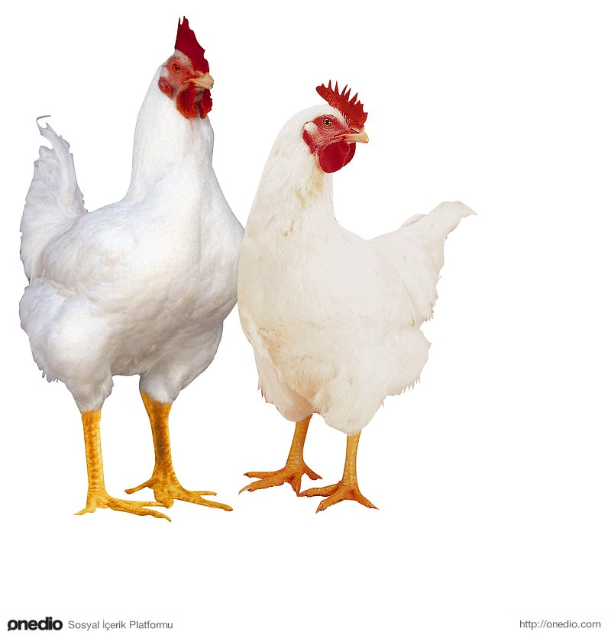
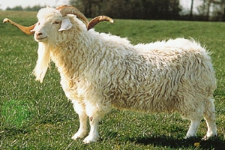
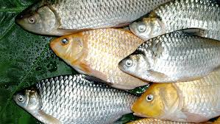
Yeryüzünde hayvanlar olmasaydı neler olurdu?
İnek, koyun, keçi ,balık ve deve gibi hayvanların etinden, koyun keçi ve ineklerin, sütünden yararlanırsınız.

Slide 5
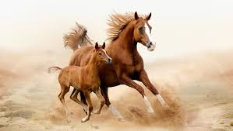
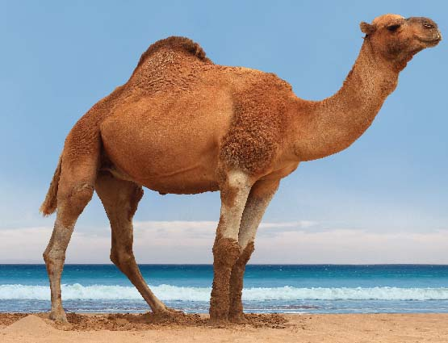
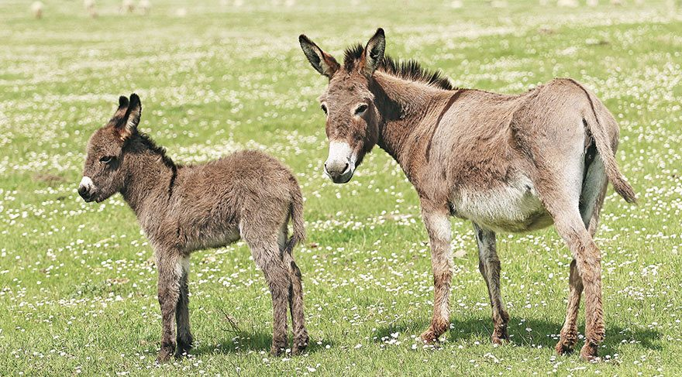
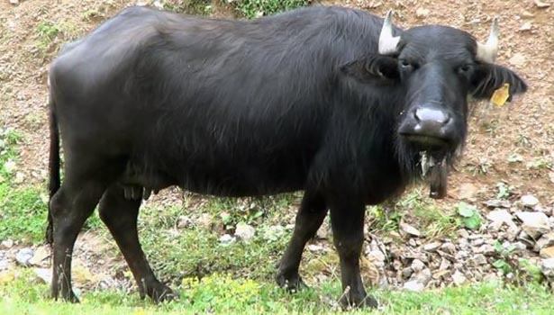
Yeryüzünde hayvanlar olmasaydı neler olurdu?
At, öküz, eşek, deve gibi hayvanların
(bazı bölgelerde fil) gücünden yararlanırsınız.

Slide 6
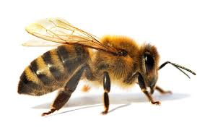
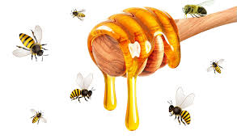
Yeryüzünde hayvanlar olmasaydı neler olurdu?
Biz arıların yaptığı bal ile beslenirsiniz.

Slide 7
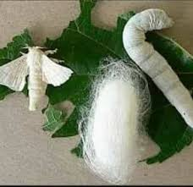
Yeryüzünde hayvanlar olmasaydı neler olurdu?
İpek böceğinin ürettiği ipekten önce ipek iplikler sonra ipek kumaşlar ve üretilen ipek kumaşlardan kıyafetler yaparsınız.

Slide 8
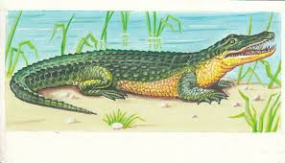
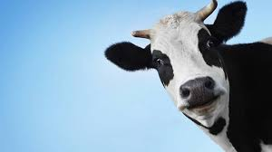
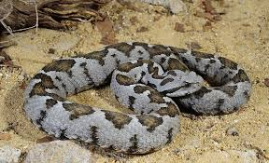
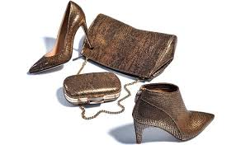
Yeryüzünde hayvanlar olmasaydı neler olurdu?
İnek, koyun, yılan, timsah gibi hayvanların derisinden kıyafet yaparsınız.

Slide 9
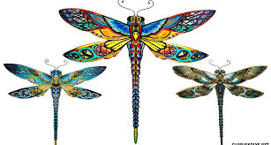
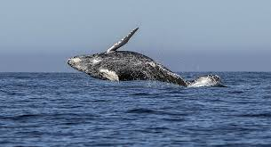
Yeryüzünde hayvanlar olmasaydı neler olurdu?
Yusufçuk. sivrisinek, yarasa, balina gibi hayvanlardan örnek alarak çeşitli araçlar üretiriz.

Slide 10
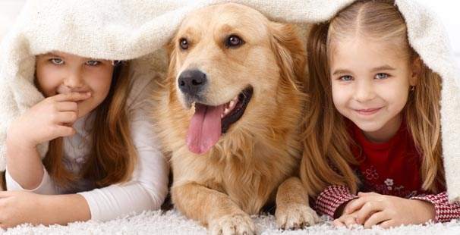
Yeryüzünde hayvanlar olmasaydı neler olurdu?
Hayvanlar, bize arkadaşlık eder. Evimizi bekler.

Slide 11
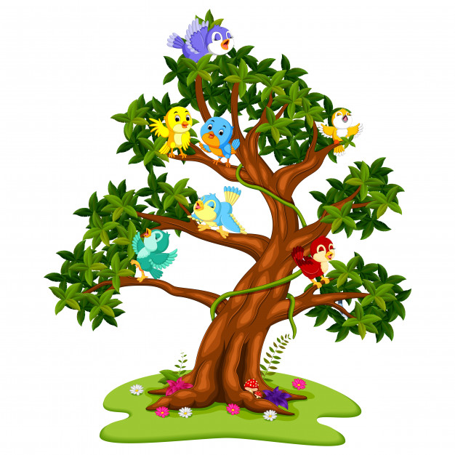
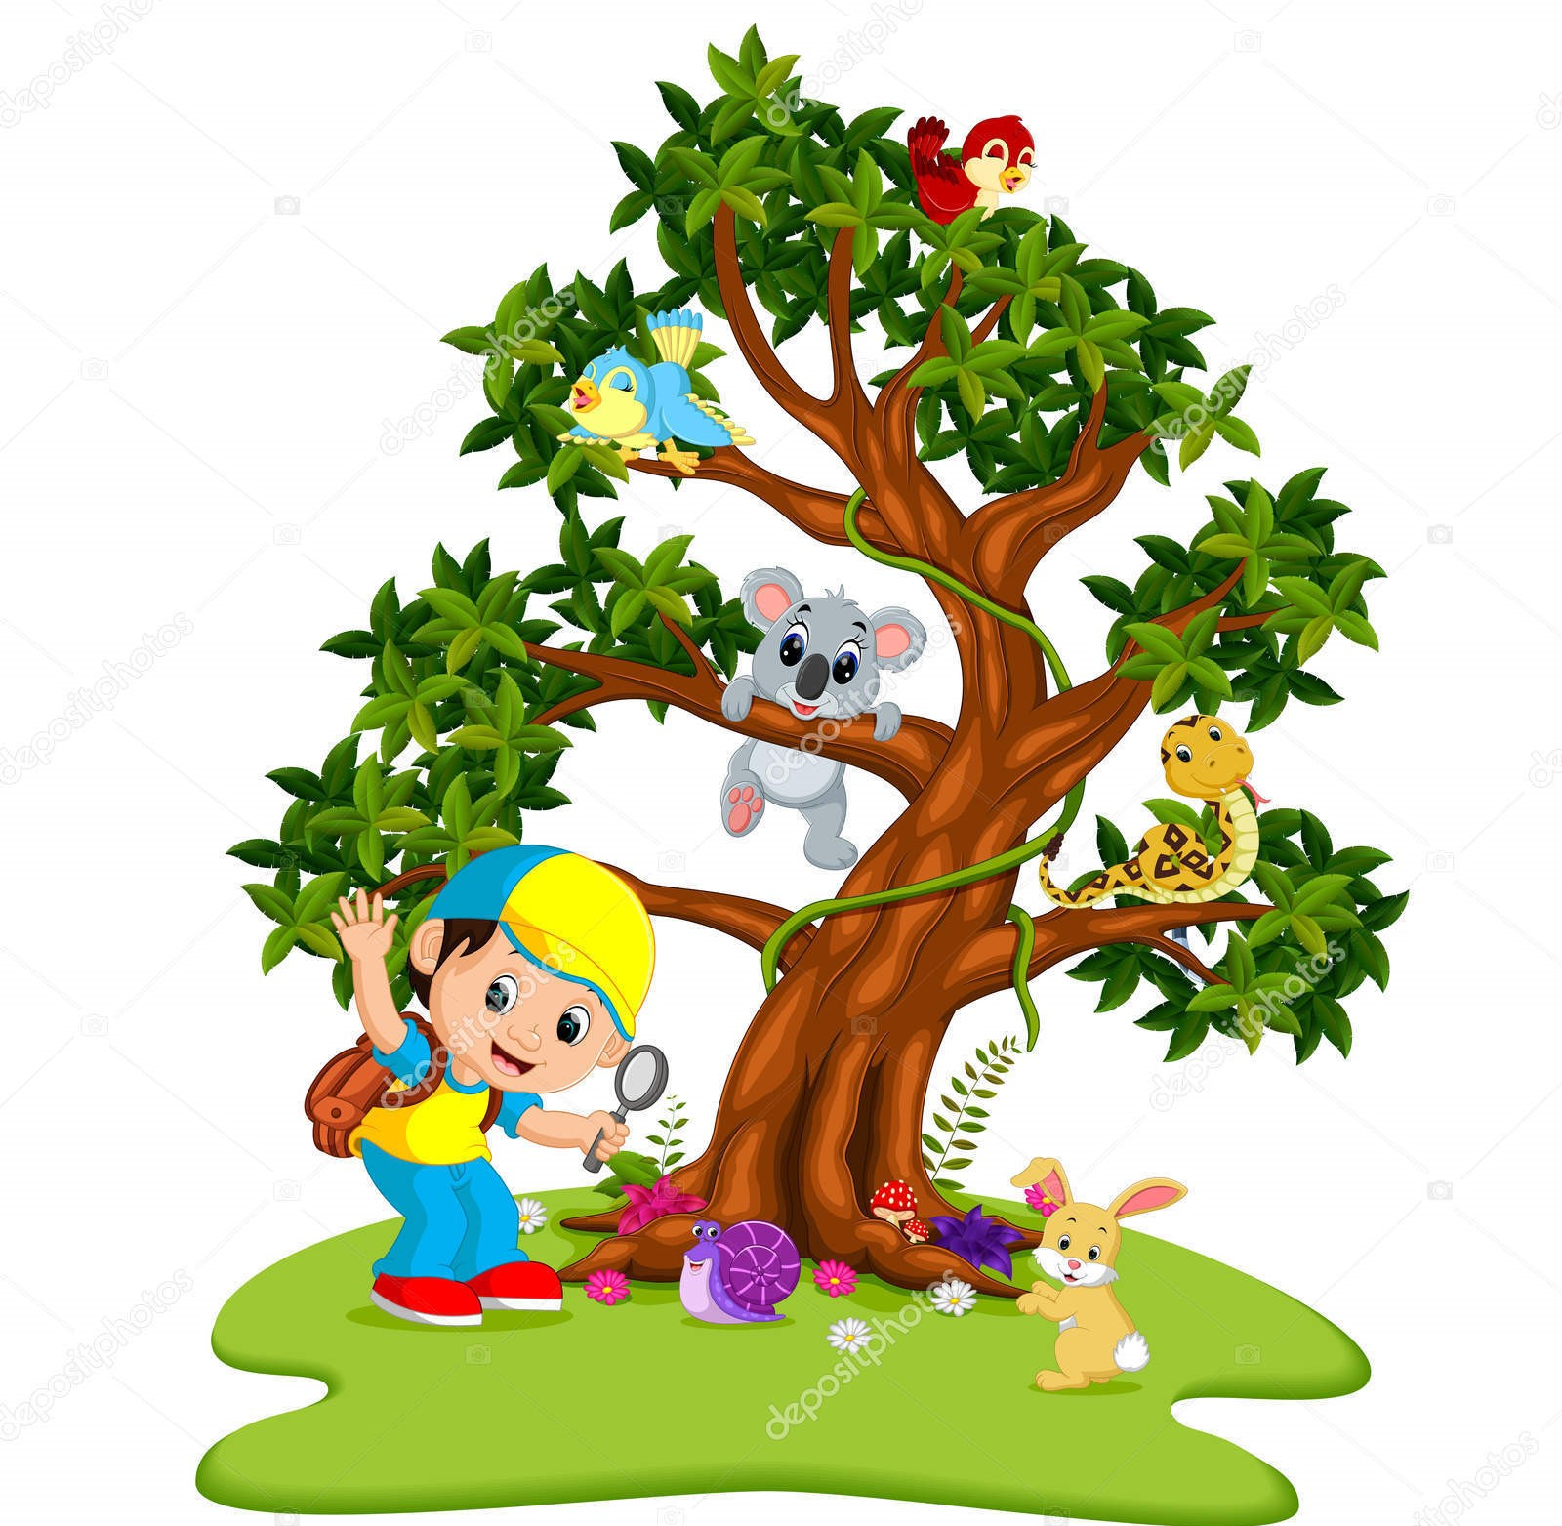
Yeryüzünde Bitkiler Olmasaydı Neler Olurdu?
Bitkiler bir çok canlı çeşidine ev sahipliği yapar.
Kullandığımız kâğıt, kurşun kalem, kuru boyalar, defter, kitap vb. birçok ürün ağaçlardan elde edilmektedir.

Slide 12
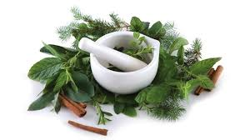
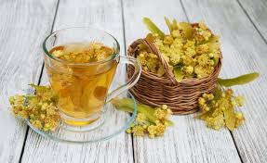
Yeryüzünde Bitkiler Olmasaydı Neler Olurdu?
Bazı bitkilerin yapraklarını içecek olarak kullanırız. Bazı bitkileri de ilaç yapımında kullanırız.

Slide 13
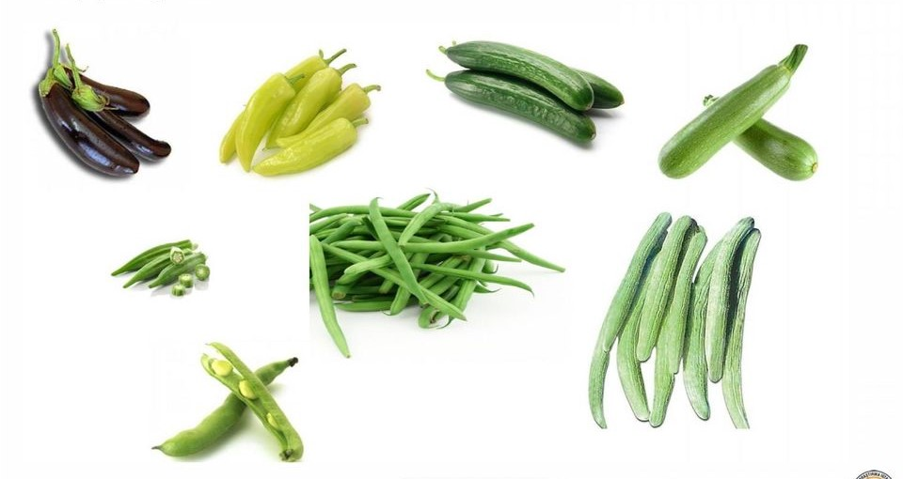
Yeryüzünde Bitkiler Olmasaydı Neler Olurdu?
Bitkilerin köklerini, yapraklarını, tohumlarını veya meyvelerini yiyerek besleniriz.
Olgunlaşmış kısımları yenen bitkiler

Slide 14
Bitkilerin köklerini, yapraklarını, tohumlarını veya meyvelerini yiyerek besleniriz.
Soğanları yenen bitkiler

Slide 15
Yeryüzünde Bitkiler Olmasaydı Neler Olurdu?
Bitkilerin köklerini, yapraklarını, tohumlarını veya meyvelerini yiyerek besleniriz.
Çiçek kısımları yenen bitkiler.

Slide 16
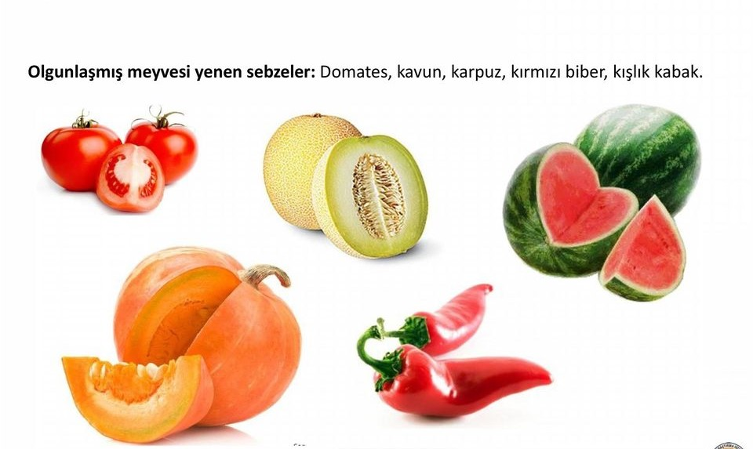
Yeryüzünde Bitkiler Olmasaydı Neler Olurdu?
Bitkilerin köklerini, yapraklarını, tohumlarını veya meyvelerini yiyerek besleniriz.
Çiçek kısımları yenen bitkiler.

Slide 17
Yeryüzünde Bitkiler Olmasaydı Neler Olurdu?
Bitkilerin köklerini, yapraklarını, tohumlarını veya meyvelerini yiyerek besleniriz.
Tohumları yene bitkiler

Slide 18
Yeryüzünde Bitkiler Olmasaydı Neler Olurdu?
Bitkilerin köklerini, yapraklarını, tohumlarını veya meyvelerini yiyerek besleniriz.
Kök ve yumruları yenen bitkiler

Slide 19
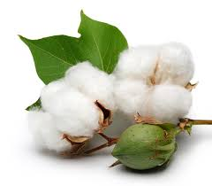
Pamuk, keten gibi bazı bitkileri giyinme ihtiyacımız için kullanırız.

Slide 20
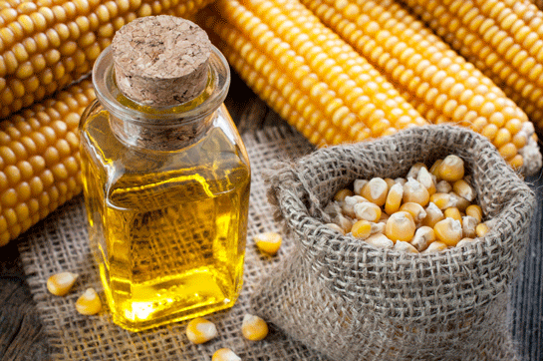
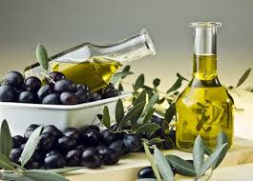
Ayçiçeği, mısır , susam , zeytin, pamuk, fındık ve bir çok bitkiden bitkisel yağlar elde edilir.

Slide 21
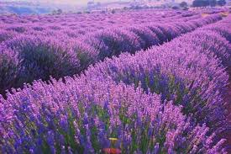
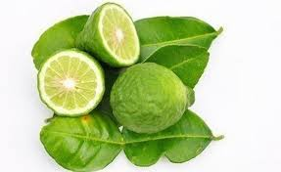
Lavanta, papatya, reyhan, fesleğen, gül gibi bitkilerden parfüm yapımında , limon , portakal, çam gibi bir çok bitkiden de kolonya yapımında yararlanılır.

Slide 22
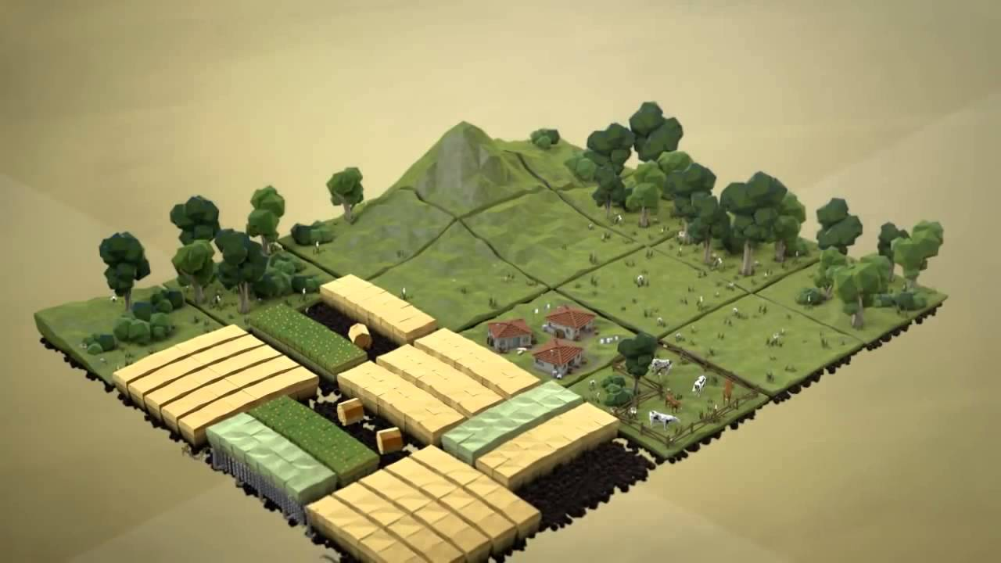
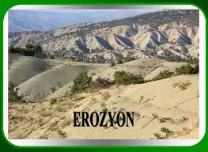
Bitkiler kökleri ile erozyonu , toprak kaymasını sel sularının zararlarını engeller. Havayı temizler. Bitkiler doğanın akciğerleridir.

Slide 23
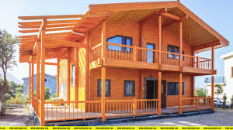
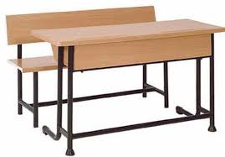
Kullandığımız sıra, masa, sandalye, sehpa, dolap, yatak gibi mobilyaları ağaçlardan elde ederiz. Ağaçlardan ev yapımı için yararlanırız.

Slide 24
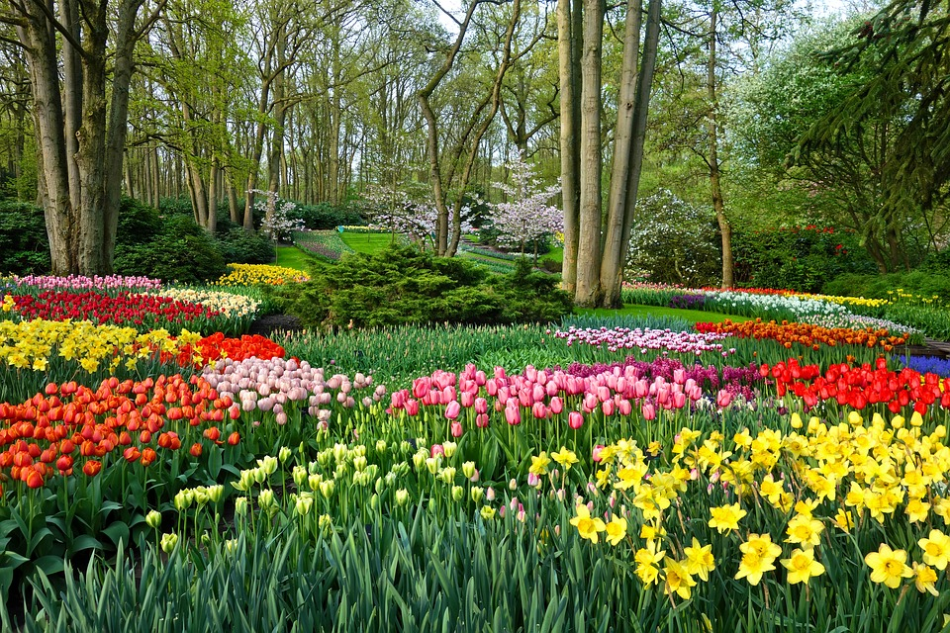
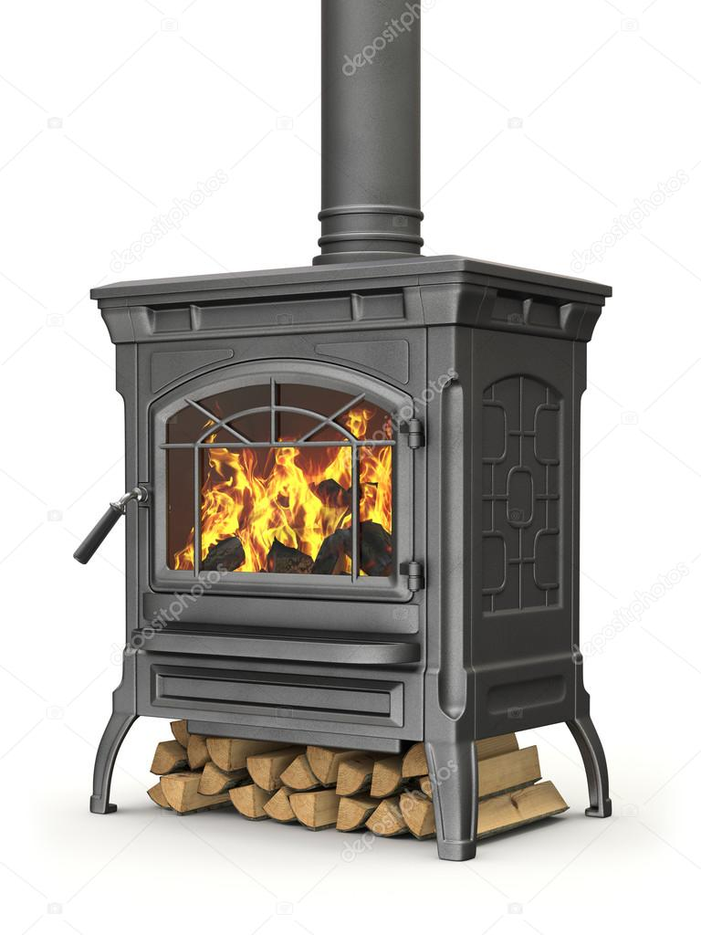
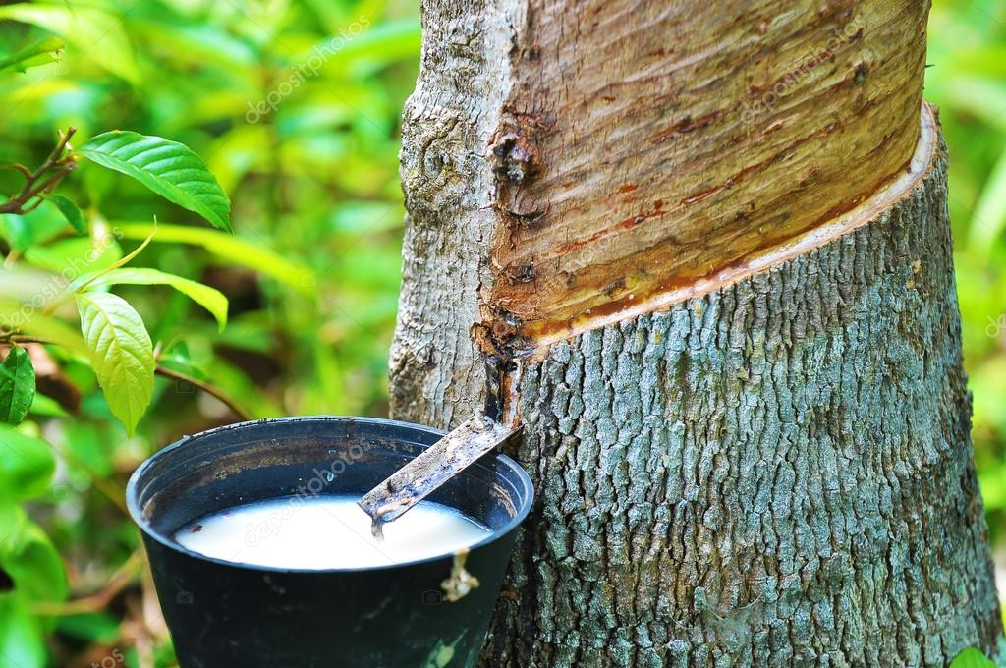
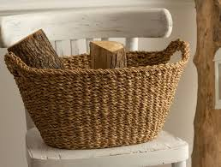
Bazı bitkilerden (Kauçuk ağacı) eşya (top, yer döşemesi) , olarak,hasır eşyalarda ,ısınmada ve çevremizi güzelleştirmede her alanda ve her yerde yararlanırız. Doğadaki bitki ve hayvanlar bizim için vazgeçilmez bir kaynaktır.

Slide 25
Hazırlayan Bahattin AYDIN

